Slide 1

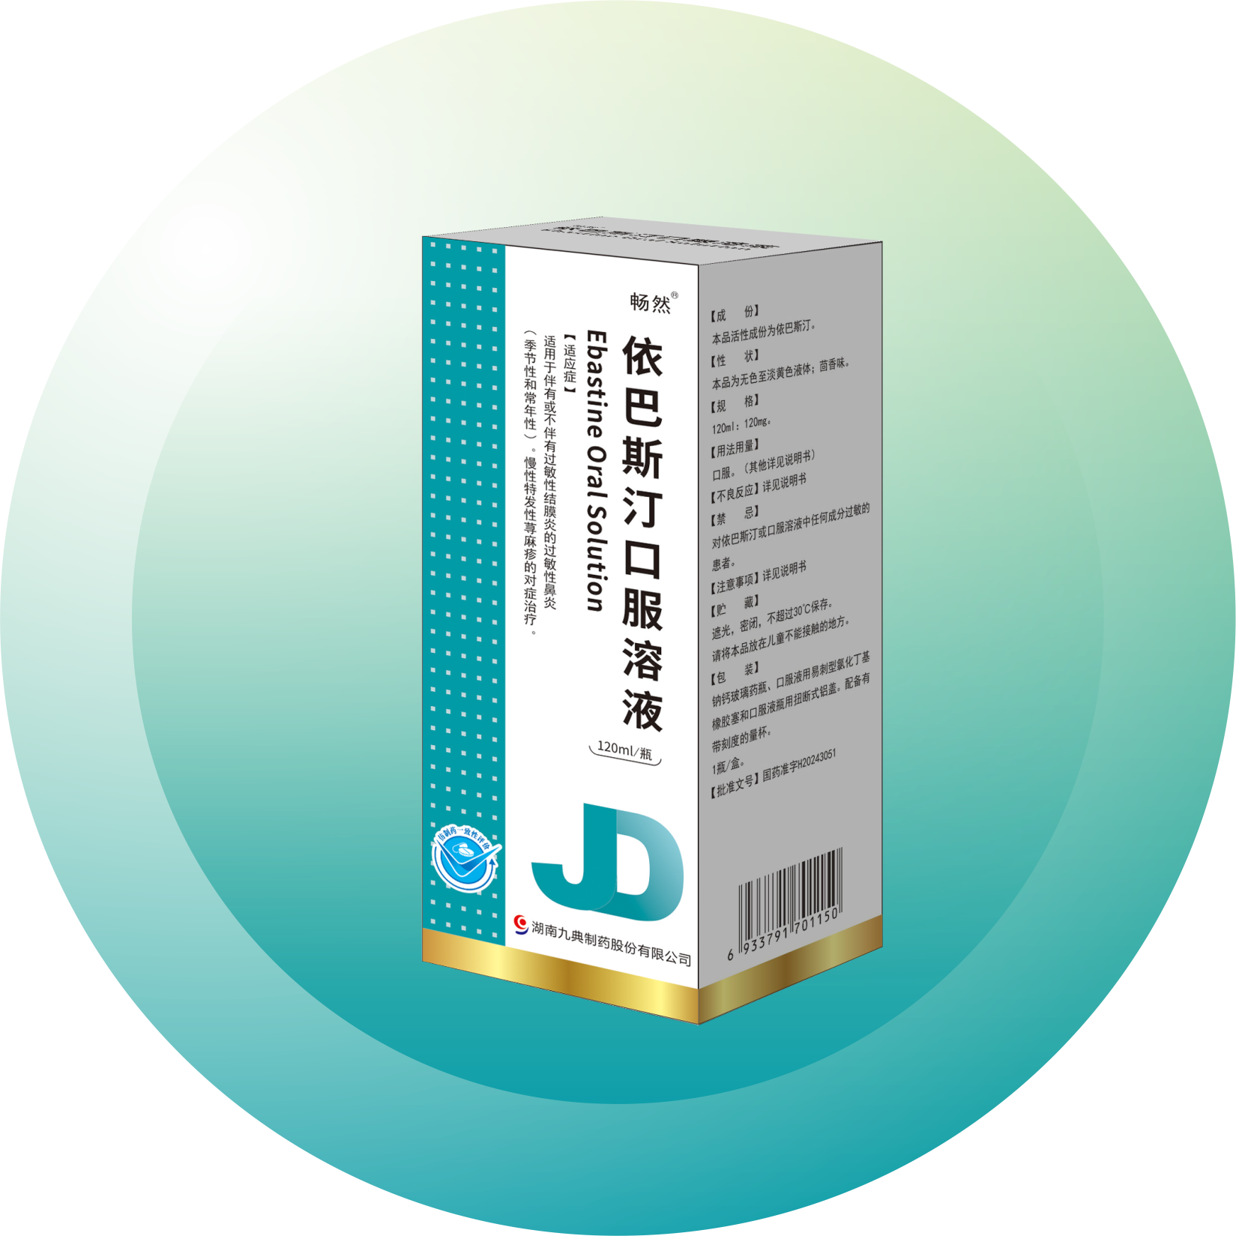

畅然 依巴斯汀口服溶液
®
首仿产品，增加了2岁以上儿童过敏性疾病的用药选择

Slide 2


01
药品基本信息：国内首个上市的依巴斯汀口服溶液新剂型，适用于儿童的新一代抗组胺类药物
02
安全性：不通过血脑屏障，非镇静作用，无生殖毒性和致癌风险，安全性高
03
有效性：治疗过敏性疾病疗效显著，治疗过敏性鼻炎总有效率高达94.44%
04
创新性： 口服溶液剂型，适用于儿童及吞咽困难的患者，增加了2-12岁儿童临床用药选择
05
公平性：临床使用易于管理，对不同层级医疗机构具有普遍适用性
依巴斯汀口服溶液

Slide 3
药品基本信息
依巴斯汀口服溶液基本信息
通用名 | 注册规格 | 是否为OTC药物
依巴斯汀口服溶液 | 120ml：120mg | 否
适应症 | 用法用量
适用于伴有或不伴有过敏性结膜炎的过敏性鼻炎（季节性和常年性）。慢性特发性荨麻疹的对症治疗 | 口服。成人或 12 岁以上儿童：每次 10ml（10mg 依巴斯汀）或 20ml（20mg 依巴斯汀），每日一次。6 至 11 岁的儿童：每次 5ml（5mg 依巴斯汀），每日一次。2 至 5 岁儿童：每次 2.5ml（2.5mg 依巴斯汀），每日一次。
全球首个上市国家地区及上市时间 |  | 中国大陆首次上市时间
西班牙，1989年 |  | 2024年1月16日
大陆地区同通用名药品的情况 |  | 参照药品建议
依巴斯汀口服溶液目前国内获批5家，湖南九典制药股份有限公司依巴斯汀口服溶液于2024年1月16日首家获批 |  | 地氯雷他定口服溶液：第二代抗组胺类口服溶液剂型药物中销量增长最快应用广泛的目录内药物
依巴斯汀口服溶液

Slide 4

药品基本信息
疾病基本情况：变应性疾病作为影响人类健康的重大慢性炎性疾病，临床需求未被满足
疾病负担重
临床需求未被满足
变应性疾病在人群中的患病率为 30%-40%^{[1,2]}
变应性鼻炎（AR)在所有变应性疾病中发病率最高，在发达国家可达50%以上，估计全球患病人口约5亿
儿童AR已经成为儿童主要的呼吸道炎性疾病，发病率高。我国儿童AR患病率 15.79%，且逐年增高
抗组胺药被广泛应用：
  《中国变应性鼻炎诊断和治疗指南（2022年， 修订版）》——第二代抗组胺药为 AR的一线治疗药物；
  《中国荨麻疹诊疗指南(2018版)》——荨麻疹的治疗：治疗上首选第二代非镇静抗组胺药
  严重影响患者的生命质量^{[1]}
  AR直接损伤患者呼吸和嗅觉等生理功能，还可影响患者心理健康，患者可出现焦虑和抑郁情绪
  第二代抗组胺药推荐级别优于第一代：
  第二代抗组胺药（依巴斯汀等不通过血脑屏障，副作用较少，不易出现副作用如嗜睡、口干、视力模糊等，安全性更高
  患者经济负担重^{[1]}
  韩国2007年AR的直接花费为2.7亿美元，在所有疾病中位列第10，高于哮喘的花费
  AR可导致工作效率下降20%-30%
  我国AR患者每年的平均费用为1539元/人，估计全国AR患者总费用为3268亿元
  当前儿童变应性疾病的需求尚未得到满足：
  当前第二代抗组胺药口服常释剂型不适用于12岁以下儿童，且目录内可供儿童临床选择的仅2个产品，儿童用药需增加更多选择。
依巴斯汀口服溶液进入医保目录后，可进一步满足儿童患者的临床需求，提高患者用药可及性和可负担性
依巴斯汀口服溶液
1.王学艳. 中华耳鼻咽喉头颈外科杂志,2022,57(4):373-378.
2.中国医师协会儿科医师分会儿童耳鼻咽喉专业委员会. 中国实用儿科杂志,2019,34(3):169-175.

Slide 5
安全性
第二代抗组胺药物的整体安全性良好，依巴斯汀口服溶液的安全性较优
药品说明书收载的安全性信息^{[1]}
与第一代抗组胺药物的相对安全性
与参照品的相对安全性对比
依巴斯汀安全性与参照品地氯雷他定相当^{[3]}
不良反应主要为头痛、嗜睡和口干
头痛：≥10%
嗜睡/口干： 1%-10%
第二代H1受体拮抗剂安全性优于第一代^{[2]}
第一代H1受体拮抗剂可透过血脑屏障，从而导致镇静作用和抗胆碱作用，而且半衰期短，极大的限制了它们的应用。
第二代H1受体拮抗剂与第一代H1受体拮抗剂相比有显著的优越性，最重要的是它们无显著的中枢神经系统（CNS)和抗胆碱能不良反应，安全性高。
不良反应发生率 | 依巴斯汀 | 地氯雷他定
嗜睡 | 5% | 6.67%
口干 | 8.3% | 8.3%
头痛 | 1.67% | 1.67%
镇静 | 8.3% | 5%
严重的不良反应发生率较低
  超敏反应（ 如过敏反应和血管性水肿）、肝炎、胆汁淤积、肝功检查异常心悸、心动过速等不良反应发生率（ ≥1 / 10 , 000至< 1 / 1 , 000）。
依巴斯汀口服溶液
1.依巴斯汀口服溶液上市说明书；2.时国朝 .国外医药(合成药生化药 制剂分册).2002；3.王玫玲. 中国社区医师志, 2018,

Slide 6

有效性
依巴斯汀治疗过敏性鼻炎、荨麻疹有效率均高达90%以上，优于参照品地氯雷他定
依巴斯汀临床有效性
依巴斯汀对比地氯雷他定
一项随机对照临床试验结果显示：从荨麻疹活动评分改善度来看，依巴斯汀20mg>依巴斯汀10mg>地氯雷他定5mg
（荨麻疹活动评分改善度：治疗前荨麻疹活动评分-治疗后荨麻疹活动评分，降低值越大代表患者临床症状改善越显著。）
依巴斯汀口服溶液
1.谢元元. 吉林医学, 2016, 37(4)；2.王鲁梅.浙江临床医学.2010年；3.王玫玲. 中国社区医师志, 2018,

Slide 7


有效性
第二代抗组胺药（依巴斯汀）：获得国内外权威指南一致推荐
 | 《中国变应性鼻炎诊断和治疗指南（2022年， 修订版）》 | 第二代抗组胺药为AR的一线治疗药物，临床推荐使用。这类药物起效快速，作用持续时间较长，能明显缓解鼻部症状特别是鼻痒、喷嚏和流涕，对合并眼部症状也有效 。一般每天只需用药1次，疗程不少于2周。此外，第二代口服抗组胺药具有良好的安全性，其血脑屏障的穿透性低，减少了对中枢神经系统的抑制作用，镇静和嗜睡不良反应较少见
 | 《中国特应性皮炎诊疗指南（2020版）》 | 推荐使用第二代非镇静抗组胺药治疗，必要时可以加倍剂量治疗；对于瘙痒明显或伴有睡眠障碍患者可尝试选用第一代或第二代抗组胺药，考虑到第一代抗组胺药对睡眠质量及学习认知能力的影响，不推荐长期使用第一代抗组胺药，特别是儿童
 | 《中国荨麻疹诊疗指南(2018版)》 | 急性荨麻疹的治疗：去除病因，治疗上首选第二代非镇静抗组胺药，常用的第二代抗组胺药包括西替利嗪、左西替利嗪、氯雷他定、地氯雷他定、依巴斯汀等。慢性荨麻疹的治疗：一线治疗：首选第二代非镇静抗组胺药，治疗有效后逐渐减少剂量
 | 《日本变态反应学会—日本过敏性鼻炎指南（2020版）》 | 较第一代抗组胺药比较，第二代抗组胺药的特点： 1.不良反应少，如中枢镇静和抗胆碱能作用；2.总体改善效果好；3.对鼻塞有效；4.延长给药时间，可提高治愈率。
依巴斯汀口服溶液

Slide 8
创新性
主要创新点：
优势：
1. 相比于口服常释剂型（如依巴斯汀片），说明书中适应人群增加了2-12岁患儿
覆盖2-12岁低龄儿童，适用人群更广
2. 相比于口服常释剂型（如依巴斯汀片），依巴斯汀口服溶液适用于吞咽困难的患者
对吞咽困难人群更为友好
3. 相比于口服常释剂型（如依巴斯汀片），依巴斯汀口服溶液说明书增加了2-12岁儿童不同年龄段的用法用量，剂量准确，避免了固体剂型分剂量服用的不便
可根据患儿不同年龄段，灵活调整用药剂量，依从性更好
依巴斯汀口服溶液

Slide 9
公平性
依巴斯汀口服溶液能弥补目录内儿童及吞咽困难患者用药选择性少的短板，增加患者的用药选择
弥补目录短板
可弥补目录内变应性鼻炎（AR）首选药物依巴斯汀无口服溶液剂型的短板，为临床用药提供新选择。
可弥补目录内依巴斯汀片剂无法满足2-12岁儿童治疗需求的短板。
可弥补目录内常规片剂等不适用于吞咽困难患者的临床用药局限。
公共健康影响
AR 除给患者造成身心伤害外，其对社会经济的影响也日益引起关注。韩国2007年AR的直接花费为2.7亿美元，在所有疾病中位列第10，高于哮喘的花费。AR可导致工作效率下降20%-30%。我国AR患者每年的平均费用为1539元/人，估计全国AR患者总费用为3268亿元。
依巴斯汀口服溶液治疗过敏性鼻炎显著提高生存质量，有效率高，可降低患者就医频次，减轻患者痛苦和经济负担，带来显著的社会价值。
保基本
依巴斯汀口服溶液纳入医保，可以替代目录内其他剂型药物，成为儿童过敏性疾病患者治疗的临床必须药物，满足儿童的给药需求，降低患者疾病负担。
依巴斯汀口服溶液纳入医保，可弥补目录内片剂等不适于吞咽困难患者的临床短板，增加吞咽困难患者的用药选择。
纳入医保后可替代目录内已有品种，不增加医保负担，对医保基金影响有限、可控。
临床管理难度
依巴斯汀口服溶液剂型，茴香味，一日一次，服用方便，依从性高。自上市以来，已累积数十年的临床合理用药经验和基础，不良反应发生情况较低，无安全性黑框警告，与同类药品相比，临床疗效更好，安全性更优。
依巴斯汀口服溶液适应症、患者类型规定明确，不存在超说明书使用和临床滥用风险，医保审核清晰，不会增加管理难度。
依巴斯汀口服溶液

Slide 10
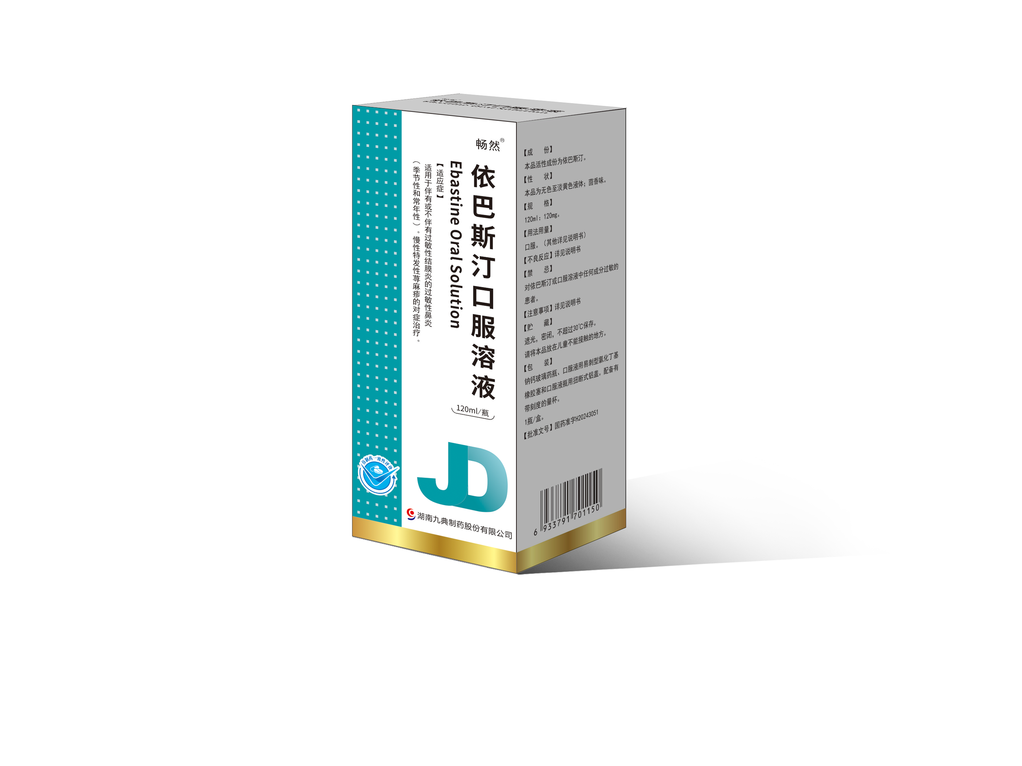
感谢您对变应性疾病治疗领域的关注
和对依巴斯汀口服溶液的支持！
依巴斯汀口服溶液

